Slide 1
Phénomènes de résonance dans différents domaines de la physique.
AGREGATION 2019

Slide 2
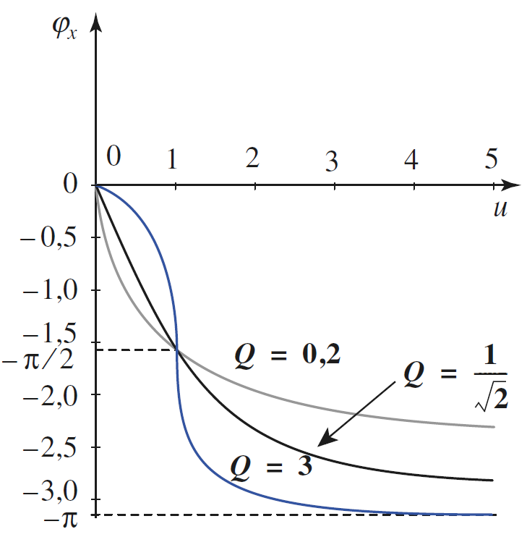
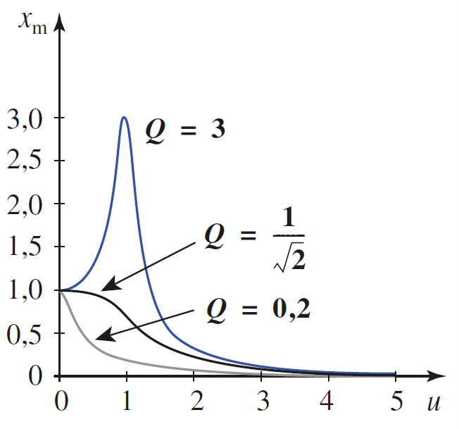
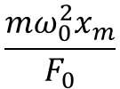
Réponse en élongation
$$\frac{mω_{0}^{2}x_{m}}{F_{0}}$$

Slide 3
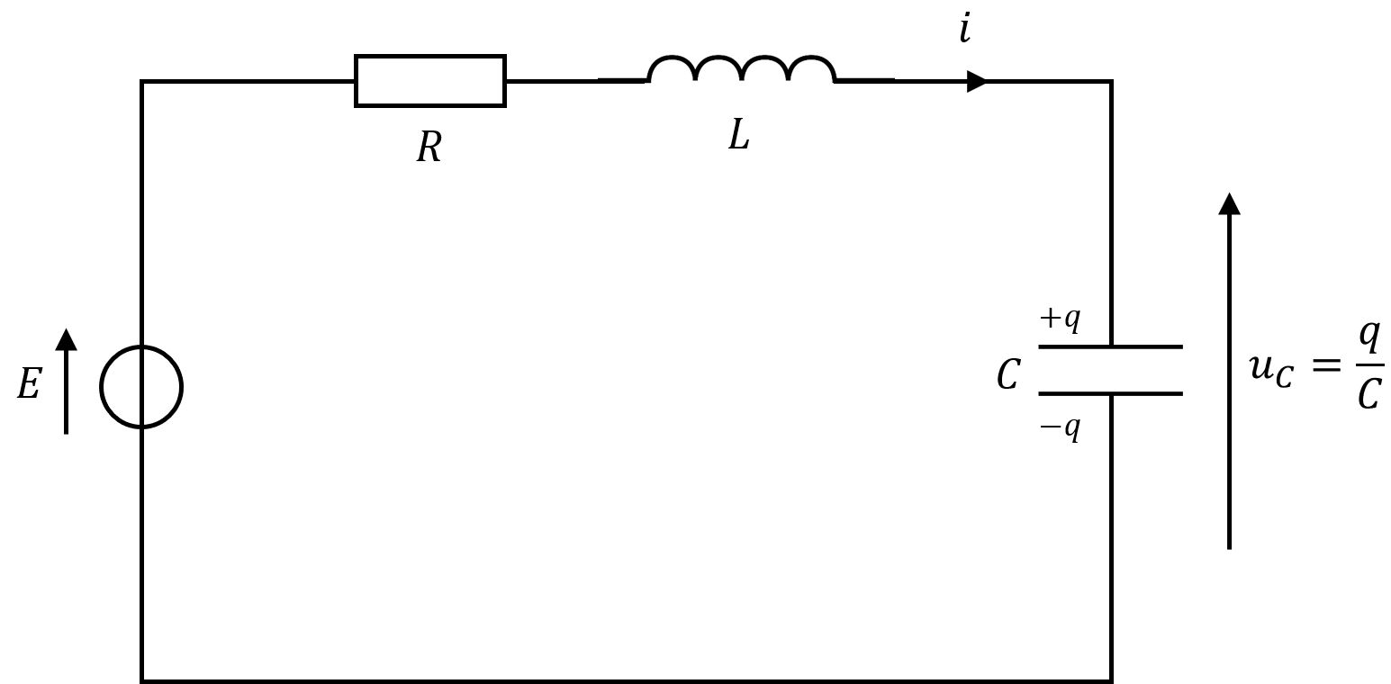
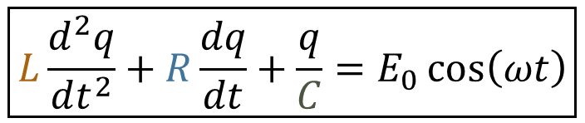
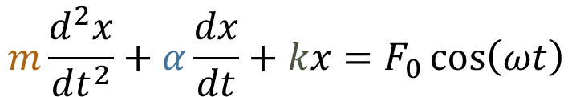
Analogie électromécanique
$$m\frac{d^{2}x}{dt^{2}}+α\frac{dx}{dt}+kx=F_{0}\cos\left(ωt\right)$$
$$\boxed{L\frac{d^{2}q}{dt^{2}}+R\frac{dq}{dt}+\frac{q}{C}=E_{0}\cos\left(ωt\right)}$$

Slide 4
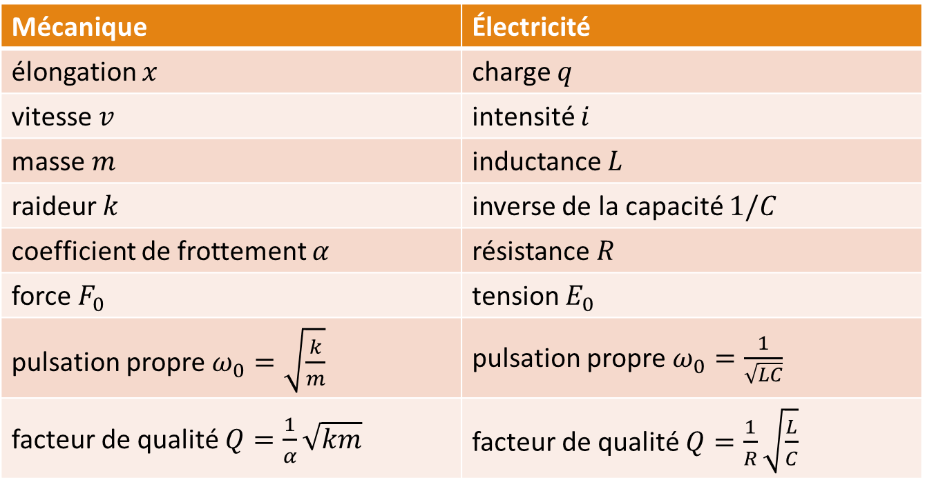
Analogie électromécanique
Mécanique | Électricité
élongation $x$ | charge $q$
vitesse $v$ | intensité $i$
masse $m$ | inductance $L$
raideur $k$ | inverse de la capacité $1/C$
coefficient de frottement $α$ | résistance $R$
force $F_{0}$ | tension $E_{0}$
pulsation propre $ω_{0}=\sqrt{\frac{k}{m}}$ | pulsation propre $ω_{0}=\frac{1}{\sqrt{LC}}$
facteur de qualité $Q=\frac{1}{α}\sqrt{km}$ | facteur de qualité $Q=\frac{1}{R}\sqrt{\frac{L}{C}}$

Slide 5
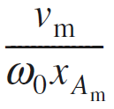
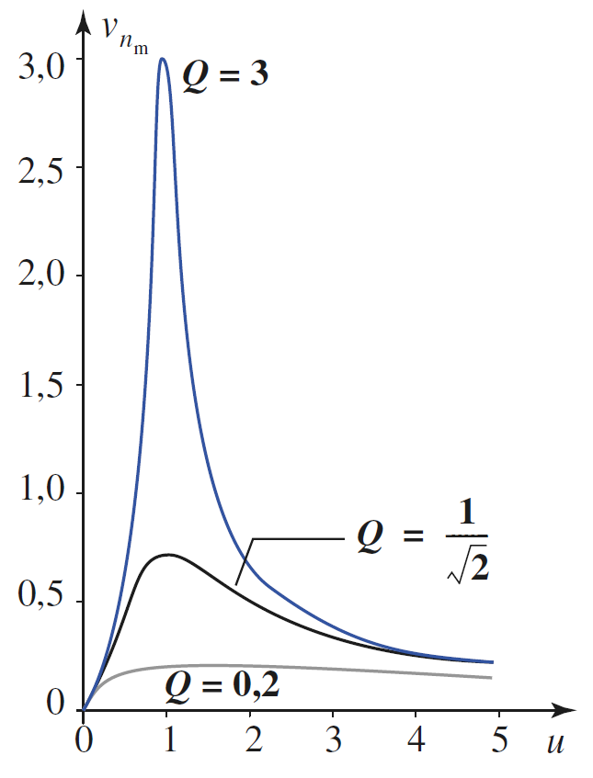
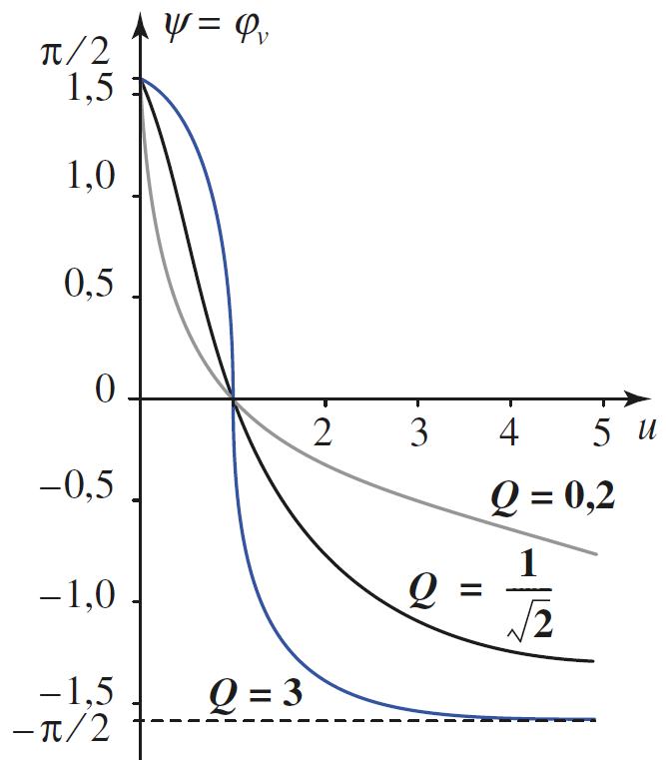

Réponse en vitesse
$$\frac{mω_{0}v_{m}}{F_{0}}$$

Slide 6
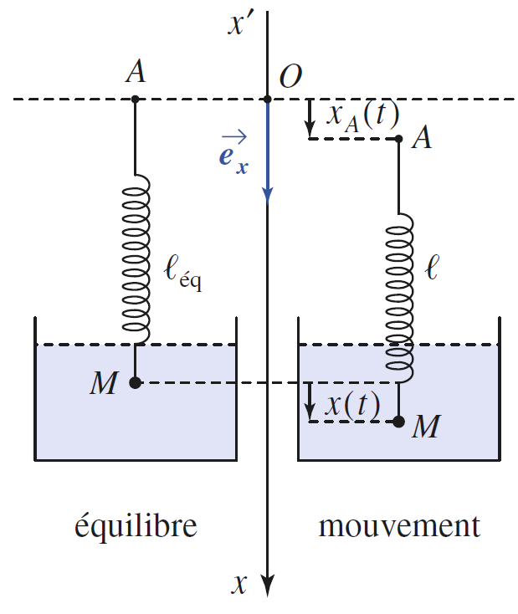
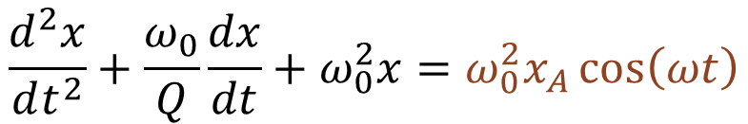
Un exemple d’oscillateur harmonique forcé
$$\frac{d^{2}x}{dt^{2}}+\frac{ω_{0}}{Q}\frac{dx}{dt}+ω_{0}^{2}x=ω_{0}^{2}x_{A}\cos\left(ωt\right)$$

Slide 7

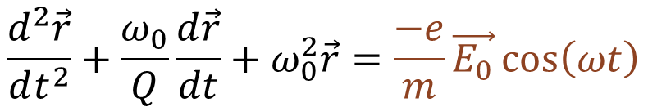

Modèle de l’électron élastiquement lié
$$\vec{E}$$
noyau
$$\vec{r}$$
Equilibre :
Barycentres confondus
nuage électronique
$$\frac{d^{2}\vec{r}}{dt^{2}}+\frac{ω_{0}}{Q}\frac{d\vec{r}}{dt}+ω_{0}^{2}\vec{r}=\frac{−e}{m}\vec{E_{0}}\cos\left(ωt\right)$$

Slide 8
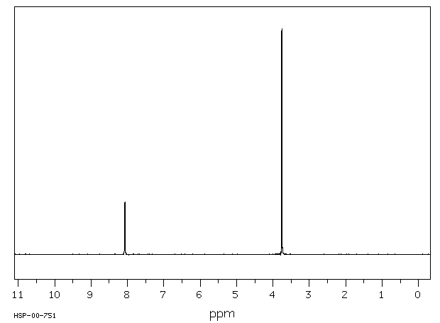
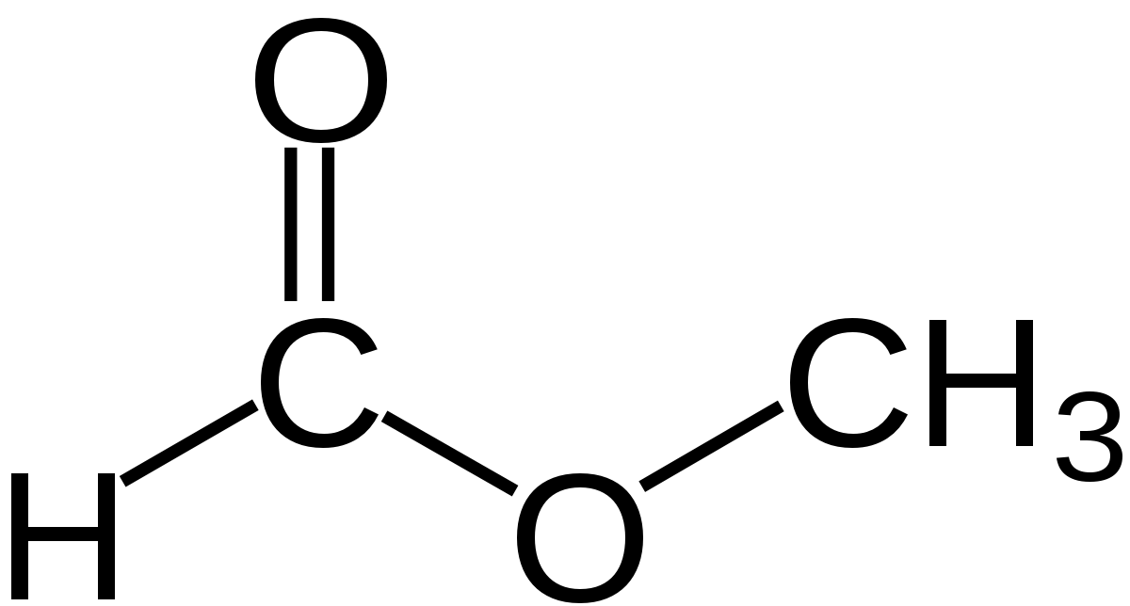
Spectre RMN du méthanoate de méthyle

Slide 9
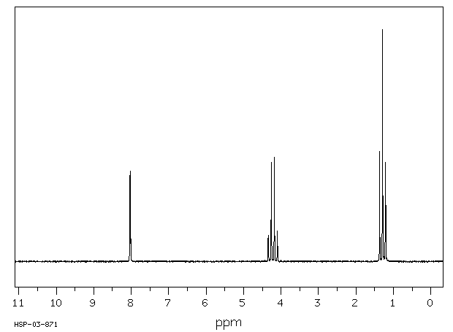
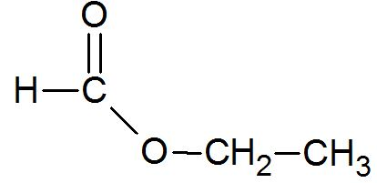
Spectre RMN du méthanoate d’éthyle

Slide 10
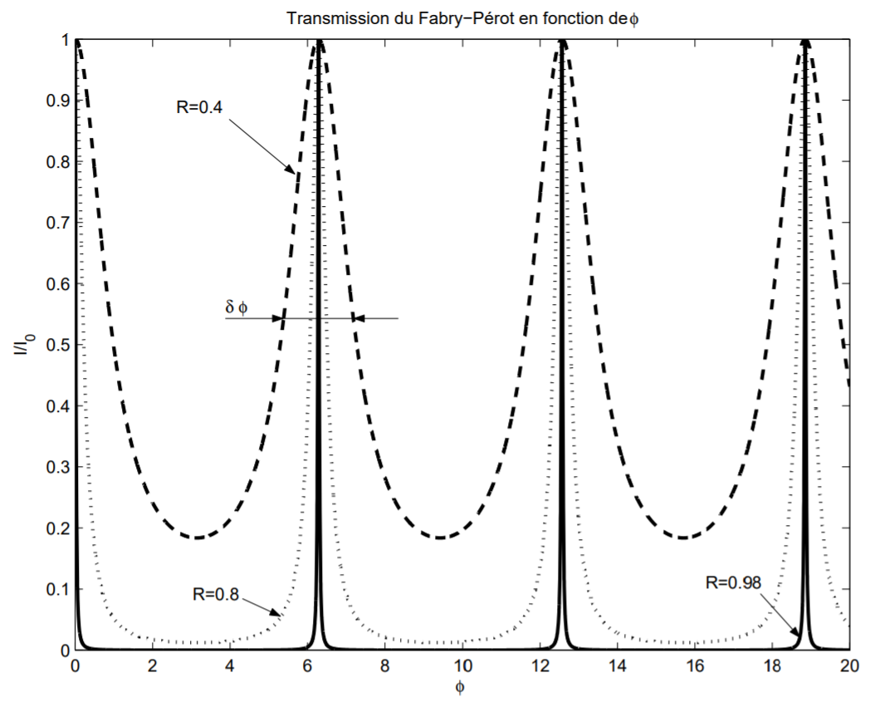
Interféromètre de Fabry-Pérot

Slide 11
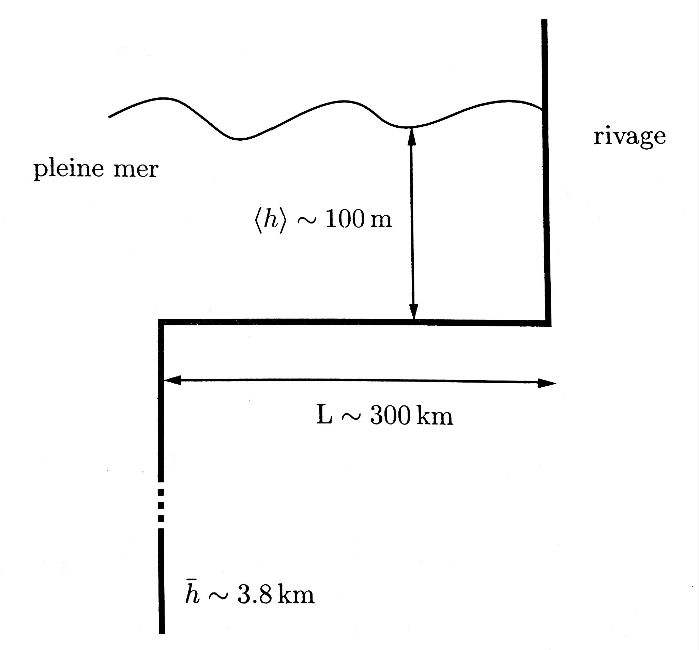
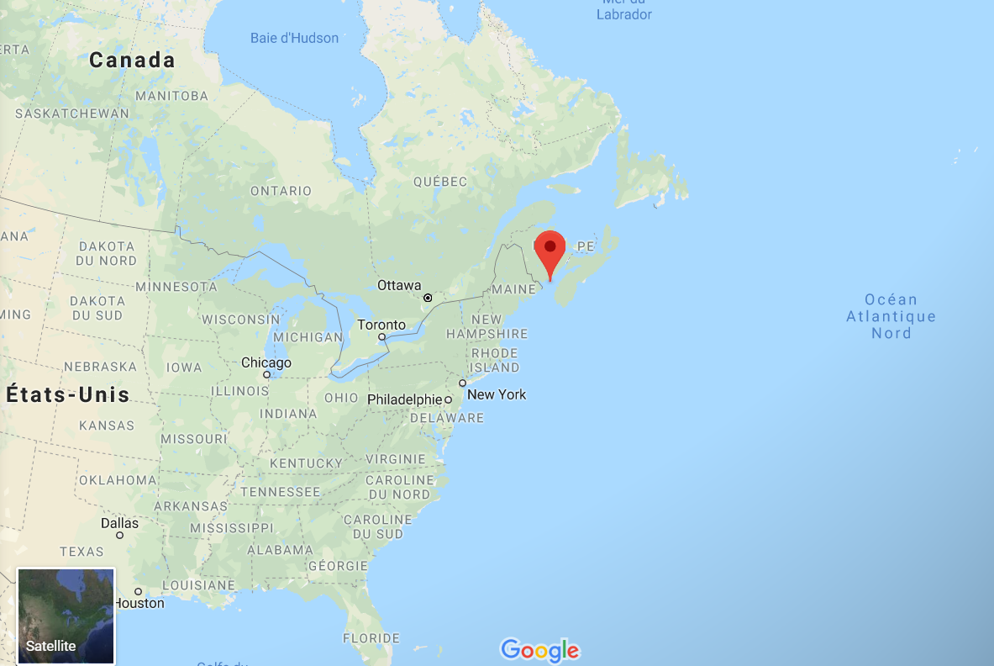
Baie océanique comme cavité résonante
https://www.youtube.com/watch?v=EnDJ6_XpGfo

Slide 12
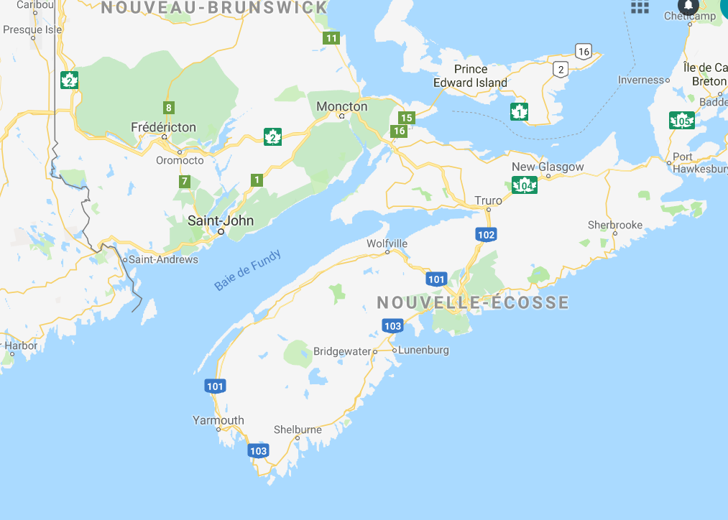
Baie océanique comme cavité résonante
https://www.youtube.com/watch?v=EnDJ6_XpGfo

Slide 14
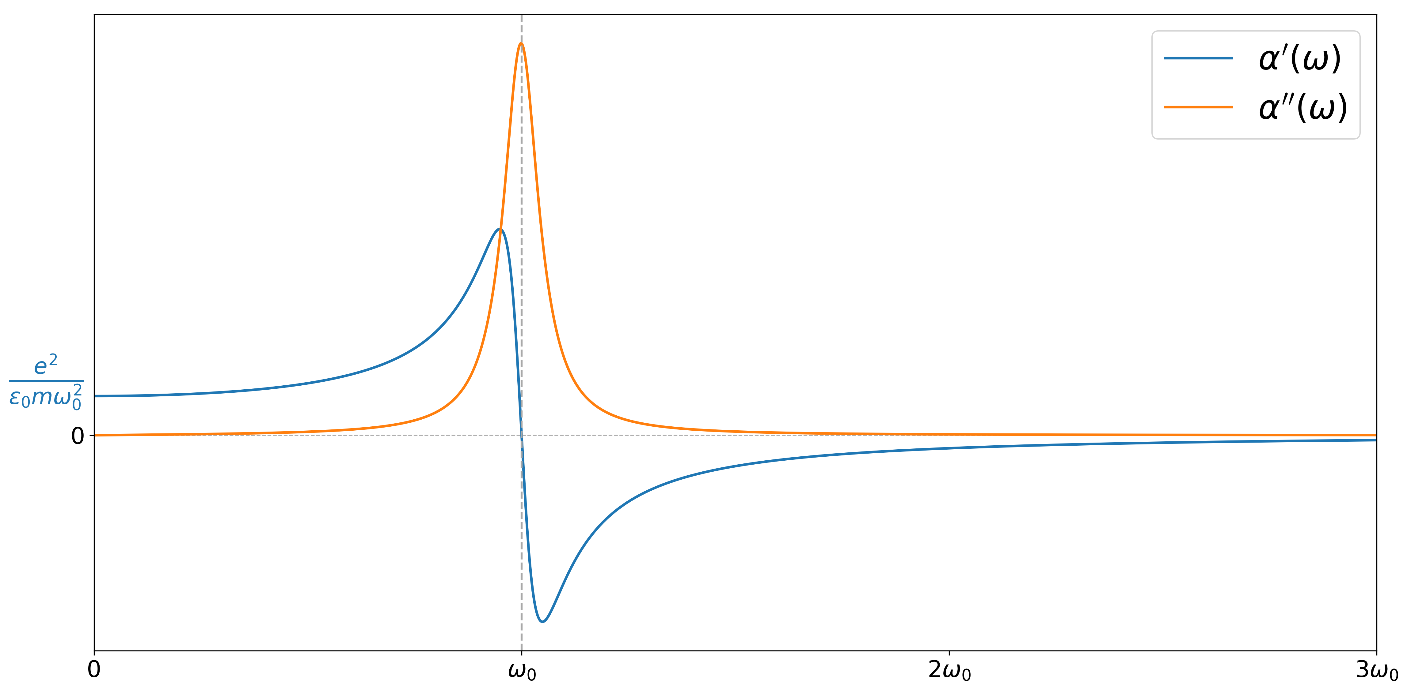
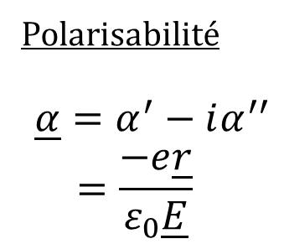
Modèle de l’électron élastiquement lié
Polarisabilité
$$\underline{α}=α^{′}−iα^{′′}$$
$$=\frac{−e\underline{r}}{ε_{0}\underline{E}}$$

Slide 15
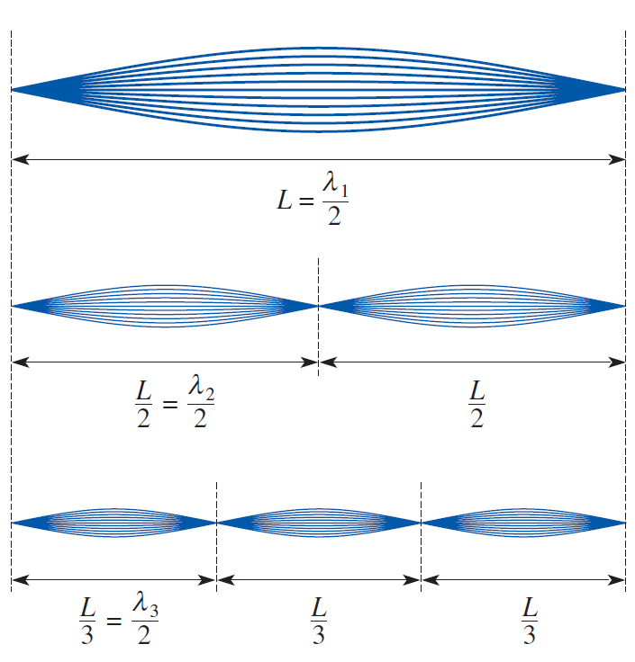
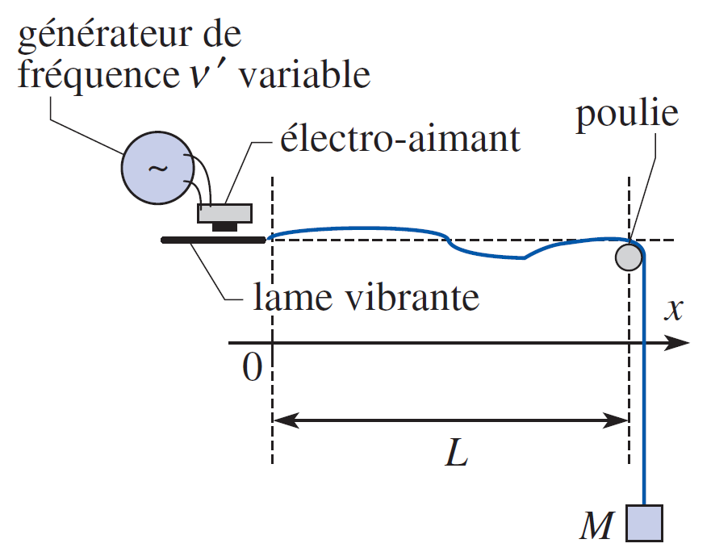
Corde de Melde

